Slide 1
Pubquiz

Slide 2
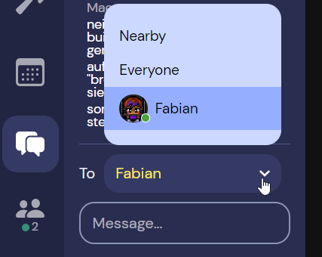
HowTo
Verteilt euch in kleinen Gruppen an Tische.
Wir würden uns über gemischte Gruppen freuen.
Ihr könnt euch „am Tisch“ im Team unterhalten und eine*r aus dem Team schickt die Lösung als direkten Chat an Maex:
Maex

Slide 3
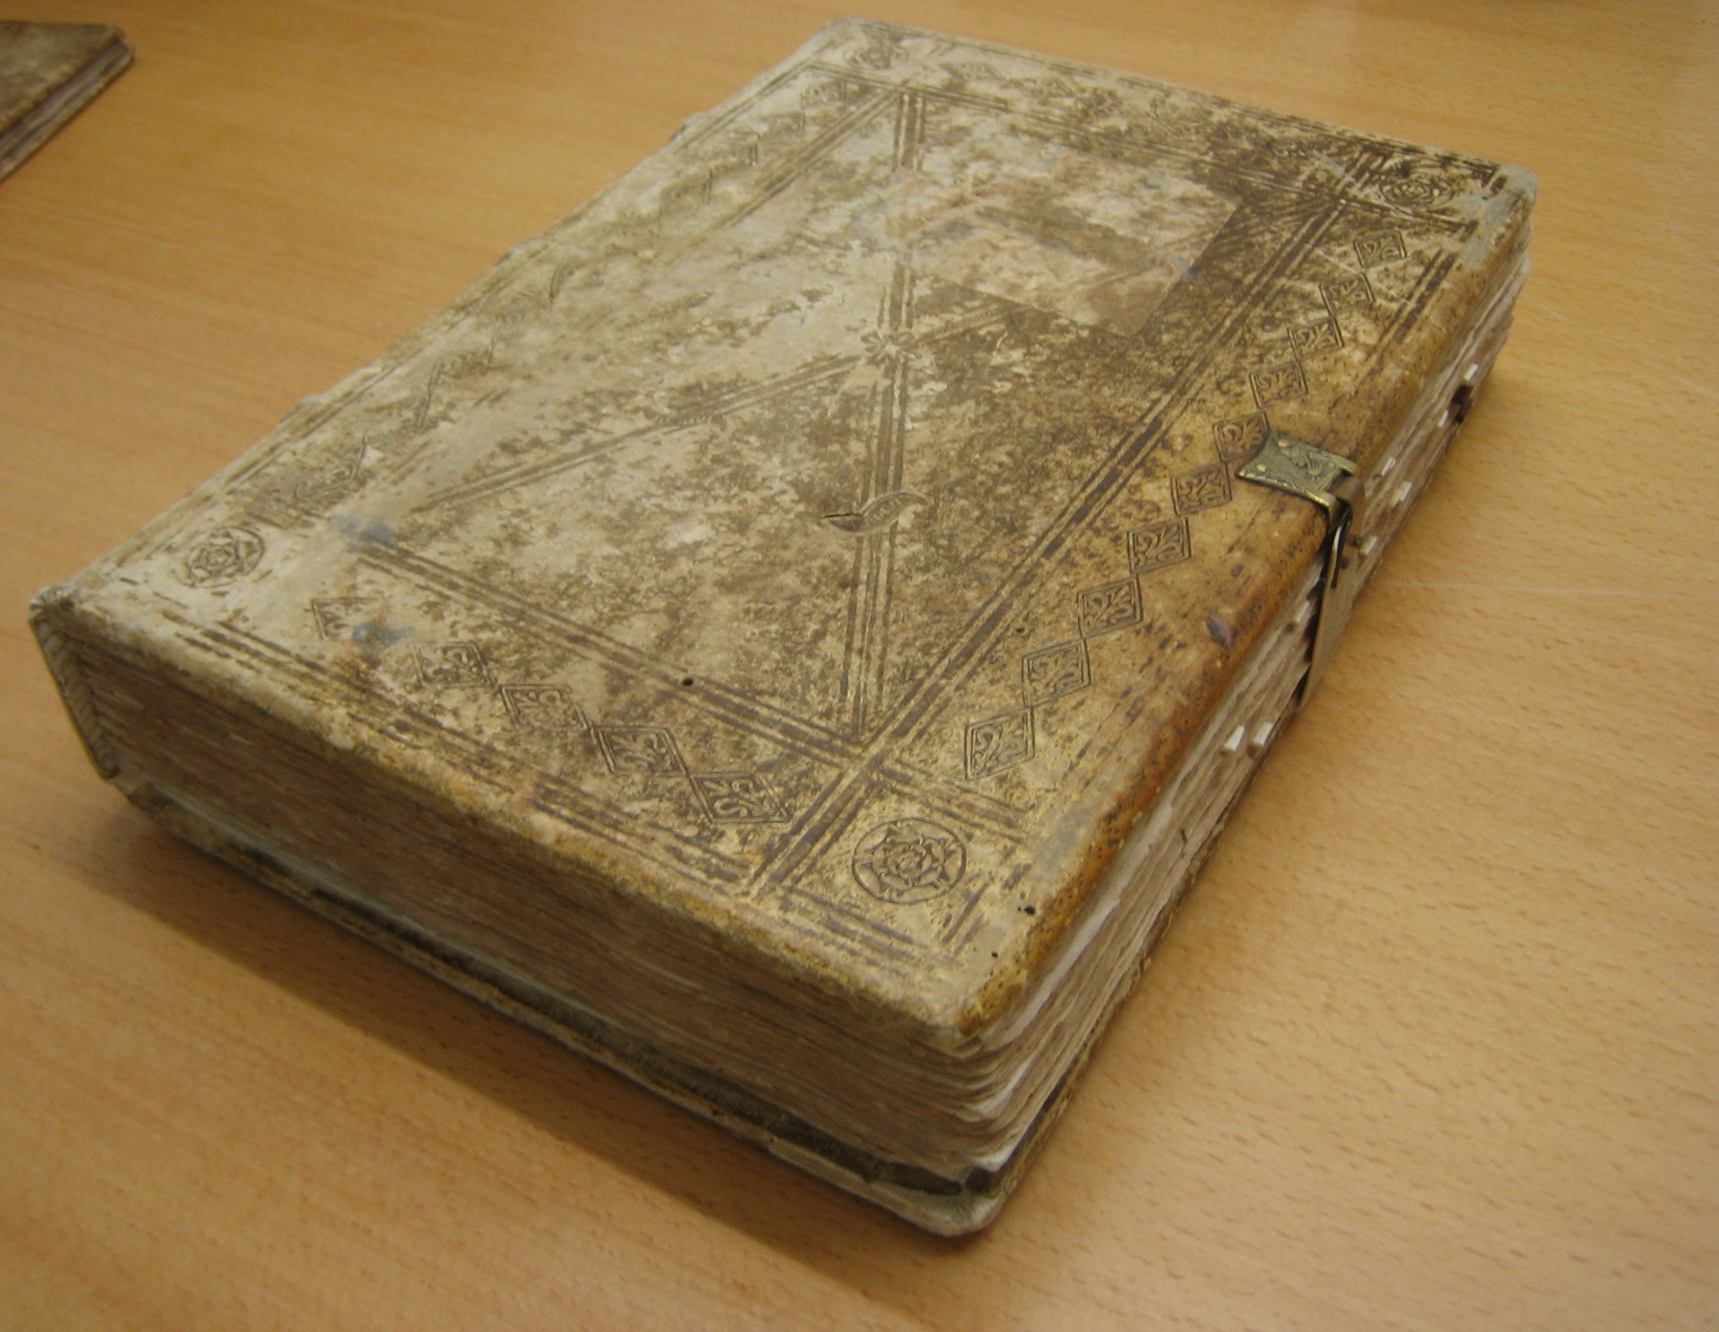
Runde Historie
"Dieses Foto" von Unbekannter Autor ist lizenziert gemäß CC BY-SA

Slide 4
Runde Historie I
Welche bahnbrechende Entscheidung, die auch im Nachhinein erheblich kritisiert wurde, traf die Diözesanebene auf einem Klausurwochenende 1987?
Anschaffung eines PC auf Diözesanebene
Einrichten einer (bis dato noch nicht genehmigten) Feuerstelle am Ludwigsturm
Eine Studienfahrt in die DDR anzubieten
Abschaffung des diözesanweiten zusätzlichen Mitgliederbeitrages

Slide 5
Runde Historie II
Was wählte die Diözesanversammlung 1990 erstmals?
a) Frauenbeauftragte
b) Kurat, der kein Priester ist
c) Datenschutzbeauftragter
d) Eine weibliche Vorsitzende

Slide 6
Runde Historie III
2011 setzt sich der Bezirk __________ (Name) über die Satzung hinweg und ___________________ (macht was?). Diese Entscheidung wird vom Diözesanvorstand beanstandet. Die Diözesanversammlung stimmt dieser Beanstandung ____________ (mit wie vielen Stimmen?) zu.

Slide 7
Runde Historie IV
Wann wird mit dem Bau des zweiten Hauses (Fred-Joseph-Haus) am Ludwigsturm begonnen?

Slide 8
Runde Historie V
Was war Auftrag der Arbeitsgruppe „Leinacher Ausbildungsoffensive“?

Slide 9
Runde Historie
Spätestens jetzt abgeben.
Auflösung folgt

Slide 10
Runde Historie I
Welche bahnbrechende Entscheidung, die auch im Nachhinein erheblich kritisiert wurde, traf die Diözesanebene auf einem Klausurwochenende 1987?
Anschaffung eines PC auf Diözesanebene
Einrichten einer (bis dato noch nicht genehmigten) Feuerstelle am Ludwigsturm
Eine Studienfahrt in die DDR anzubieten
Abschaffung des diözesanweiten zusätzlichen Mitgliederbeitrages

Slide 11
Runde Historie II
Was wählte die Diözesanversammlung 1990 erstmals?
a) Frauenbeauftragte
b) Kurat, der kein Priester ist
c) Datenschutzbeauftragter
d) Eine weibliche Vorsitzende

Slide 12
Runde Historie III
2011 setzt sich der Bezirk Untermain (Name) über die Satzung hinweg und wählt einen zweiten männlichen Vorsitzenden (macht was?). Diese Entscheidung wird vom Diözesanvorstand beanstandet. Die Diözesanversammlung stimmt dieser Beanstandung einstimmig (mit wie vielen Stimmen?) zu.

Slide 13
Runde Historie IV
Wann wird mit dem Bau des zweiten Hauses (Fred-Joseph-Haus) am Ludwigsturm begonnen?
1991

Slide 14
Runde Historie V
Was war Auftrag der Arbeitsgruppe „Leinacher Ausbildungsoffensive“?
unter Beteiligung der Bezirke ein Ausbildungskonzept für die Diözese Würzburg zu erarbeiten

Slide 15
Runde Satzung
"Dieses Foto" von Unbekannter Autor ist lizenziert gemäß CC BY

Slide 16
Runde Satzung I
Wie werden die Grenzen der Bezirke festgelegt?
Grenzen der Landkreise
Grenzen der Dekanate
Beschluss des Bezirksvorstandes
Beschluss der Bezirksversammlung
Beschluss des Diözesanvorstandes
Beschluss der Diözesanversammlung
Beschluss des Bundesvorstandes
Beschluss der Bundesversammlung

Slide 17
Runde Satzung II
Aus wie vielen Diözesanverbänden und Bezirken setzt sich die DPSG zusammen?

Slide 18
Runde Satzung III
In welchem Dokument sind die folgenden Themen geregelt.
zur Auswahl stehen jeweils: Satzung, Ordnung, Geschäftsordnung der Bundesversammlung
1) Einladungsfristen
2) Zusammensetzung und Wahlverfahren für den Wahlausschuss
3) Altersgrenzen der Stufen
4) Antragsfristen
5) Erforderliche Mehrheiten bei Personalwahlen
6) Beschlussfähigkeit
7) Protokollierung
8) Banner und Lilie der DPSG

Slide 19
Runde Satzung
Spätestens jetzt abgeben.
Auflösung folgt

Slide 20
Runde Satzung I
Wie werden die Grenzen der Bezirke festgelegt?
Grenzen der Landkreise
Grenzen der Dekanate
Beschluss des Bezirksvorstandes
Beschluss der Bezirksversammlung
Beschluss des Diözesanvorstandes
Beschluss der Diözesanversammlung
Beschluss des Bundesvorstandes
Beschluss der Bundesversammlung

Slide 21
Runde Satzung II
Aus wie vielen Diözesanverbänden (25) und Bezirken (119) setzt sich die DPSG zusammen?

Slide 22
Runde Satzung III
In welchem Dokument sind die folgenden Themen geregelt.
zur Auswahl stehen jeweils: Satzung, Ordnung, Geschäftsordnung der Bundesversammlung
1) Einladungsfristen → Satzung
2) Zusammensetzung und Wahlverfahren für den Wahlausschuss → GO
3) Altersgrenzen der Stufen → Ordnung
4) Antragsfristen → Satzung
5) Erforderliche Mehrheiten bei Personalwahlen → Satzung
6) Beschlussfähigkeit → Satzung
7) Protokollierung → GO
8) Banner und Lilie der DPSG → Ordnung

Slide 23
Runde Anagramm
Ä = AE
Ö = OE
Ü = UE
ß = SS
"Dieses Foto" von Unbekannter Autor ist lizenziert gemäß CC BY-SA

Slide 24
Runde Anagramm I
LEER AUFREG

Slide 25
Runde Anagramm II
ERST GONG FUNDSACHE

Slide 26
Runde Anagramm III
MAMAS EDV TNT ROSS

Slide 27
Runde Anagramm IV
EMPIRE MIT

Slide 28
Runde Anagramm
Spätestens jetzt abgeben.
Auflösung folgt

Slide 29
Runde Anagramm I
Lagerfeuer

Slide 30
Runde Anagramm II
Geschäftsordnung

Slide 31
Runde Anagramm III
Stammesvorstand

Slide 32
Runde Anagramm IV
Primetime

Slide 33
Runde Allgemeinwissen
"Dieses Foto" von Unbekannter Autor ist lizenziert gemäß CC BY-SA

Slide 34
Runde Allgemeinwissen I
Wie viele Zeitzonen gibt es in Russland?

Slide 35
Runde Allgemeinwissen II
Was ist die nationale Blume Japans?

Slide 36
Runde Allgemeinwissen III
Was ist das Nationaltier Australiens?

Slide 37
Runde Allgemeinwissen IV
Wie viele Streifen sind auf der US-Flagge

Slide 38
Runde Allgemeinwissen V
In wie vielen Ländern/Territorien gibt es Pfadfinder?

Slide 39
Runde Allgemeinwissen
Spätestens jetzt abgeben.
Auflösung folgt

Slide 40
Runde Allgemeinwissen I
Wie viele Zeitzonen gibt es in Russland?
11

Slide 41
Runde Allgemeinwissen II
Was ist die nationale Blume Japans?
Kirschblüte

Slide 42
Runde Allgemeinwissen III
Was ist das Nationaltier Australiens?
Rotes Känguru

Slide 43
Runde Allgemeinwissen IV
Wie viele Streifen sind auf der US-Flagge
13

Slide 44
Runde Allgemeinwissen V
In wie vielen Ländern/Territorien gibt es Pfadfinder?
216

Slide 45
Das war‘s!
Gewonnen haben:

